Slide 2

Infrastruktura B+R Politechniki Poznańskiej
WRPO 2014-2020

Slide 3
Infrastruktura B+R Politechniki Poznańskiej
WRPO 2014-2020, Działanie 1.1. Wsparcie infrastruktury B+R w sektorze nauki
Projekt | Wartość | Dofinansowanie
„AEROSFERA 2.0. Stanowisko obserwacji, nadzoru i śledzenia obiektów satelitarnych Politechniki Poznańskiej (SONSOS)” | 6 765 000,00 | 4 070 039,00
„AEROSFERA 2.0. Aerokosmiczna Transmisja Danych (POLYITAN) | 6 943 350,00 | 4 176 107,50
„Ośrodek Testowania Robotów Kosmicznych (OTRK)” | 12 293 850,00 | 7 411 292,50
„Sztuczna inteligencja w analizie i modelowaniu dużych zbiorów danych medycznych oraz w diagnostyce i terapeutyce medycznej” | 5 664 150,00 | 3 414 607,50
Infrastruktura B+R | 31 666 350,00 | 19 072 046,50

Slide 4
„AEROSFERA 2.0. Stanowisko obserwacji, nadzoru i śledzenia obiektów satelitarnych Politechniki Poznańskiej (SONSOS)”
Obszary B+R
Infrastruktura B+R
konstrukcje dla ultraprecyzyjnego, pozycjonowania dynamicznego i ich zastosowania
algorytmy pozycjonowania z dużą precyzją i dynamiką ruchu
prowadzenie obserwacji obiektów przemieszczających się po orbitach wokół Ziemi z dużą prędkością kątową (identyfikacja, śledzenie trajektorii
zarządzanie aparaturą obserwacyjną
2 kopuły obserwacji astronomicznych
zestaw urządzeń pomiarowych w wykonaniu przemysłowym dla pomiaru i akwizycji danych zewnętrznych
zestaw optycznego teleskopu szerokokątnego z polem obserwacji 7 stopni (apertura 30+ cm)
modułowy robot horyzontalny o dwóch stopniach swobody ze specjalizowanym układem sterowania dla pozycjonowania urządzeń aparatury obserwacyjnej
zestaw kamer 4kx4k z matrycą wysokiej rozdzielczości z komputerami do akwizycji danych obrazowania
elementy komunikacji laserowej – nadajnik i odbiorniki;
oprogramowanie zarządzania eksploatacją obserwatorium (kopuła, aparatura, obserwacje)

Slide 5
„Ośrodek Testowania Robotów Kosmicznych (OTRK)”
Obszary B+R
Infrastruktura B+R
konstrukcje planetarnych pojazdów eksploracyjnych (roboty mobilne)
algorytmy precyzyjnego sterowania pojazdami eksploracyjnymi z autonomią
algorytmy sterowania pokładową aparaturą obserwacyjną (realizacja programów eksploracyjnych)
algorytmy zarządzania konfiguracją pojazdów eksploracyjnych (misje eksploracyjne)
poligon doświadczalny z rekonfigurowalnym podłożem testowym
laboratoria walidacji środowiskowej (komora niskich ciśnień, komora niskich temperatur, platforma mikrograwitacji)
Centrum Kontroli Misji
optyczne śledzenie pojazdów eksploracyjnych,
symulacja opóźnień komunikacyjnych dla sterowania pojazdami eksploracyjnymi
symulacja oświetlenia planetarnego
projekcja układu gwiazd i horyzontu
doświadczalne pojazdy eksploracyjne
system budowania map terenowych
bezzałogowe pokładowe statki powietrzne pojazdów eksploracyjnych

Slide 6
„AEROSFERA 2.0. Aerokosmiczna Transmisja Danych (POLYITAN)”
Obszary B+R
Infrastruktura B+R
konstrukcja toru nadawczo-odbiorczego dla kanałów radiowej komunikacji satelitarnej w pasmach radiowych powyżej 5GHz
algorytmy sterowania dla wysokowydajnych kanałów radiowej komunikacji satelitarnej w pasmach powyżej 5GHz
gromadzenie, udostępnianie i przetwarzanie brzegowe dużych wolumenów danych obrazowania powierzchni Ziemi
2 wieże anten nadawczo-odbiorczych z zapleczami technicznymi
zestaw anteny parabolicznej (apertura 4m) z antenami kierunkowymi Yagi prac B+R
antena paraboliczna walidacji prac B+R (apertura ~4,5m)
specjalistyczna aparatura (analizator widma czasu rzeczywistego, generator częstości radiowych, komponenty radia programowanego, jednostki sterujące)
  zasoby informatyczne B+R
  oprogramowanie systemu dowodzenia centrum komunikacyjnym (eksploatacja anten, komunikacja satelitarna)
  oprogramowanie pozyskiwania, gromadzenia i przetwarzania brzegowego danych obrazowania satelitarnego

Slide 7
„Sztuczna inteligencja w analizie i modelowaniu dużych zbiorów danych medycznych oraz w diagnostyce i terapeutyce medycznej”
Obszary B+R
Infrastruktura B+R
zastosowania sztucznej inteligencji (analiza
i modelowaniu dużych zbiorów danych medycznych, diagnostyka i terapeutyka medyczna)
konstrukcja modeli diagnostycznych
i predykcyjnych z dużych wolumenów danych medycznych (badania kliniczne, diagnostyka, obrazowanie)
ekstrakcja wiedzy o zdrowiu z danych tekstowych
z wykorzystaniem grafów wiedzy;
dynamiczna adaptacja zaleceń klinicznych do stanu pacjenta oraz warunków środowiskowych
eksploracja masywnych repozytoriów danych medycznych dla poprawy diagnostyki i terapii wybranych chorób
modelowanie wybranych aspektów środowiska
i optymalizacji ich wpływu na jakość życia
  klaster SI: zestaw 2 serwerów obliczeniowych uczenia maszynowego i sztucznej inteligencji
  klaster SI: zestaw 2 serwerów obliczeniowych przetwarzania równoległego
  klaster SI: zestaw serwera dostępowego
  urządzenia szerokopasmowej transmisji danych 100Gb/s
  przestrzeń danych (macierz dyskowa)
  specjalistyczne oprogramowanie aplikacyjne budowy, testowania i walidacji prototypów konstruktów sztucznej inteligencji
  dostęp do banków danych obrazowania medycznego

Slide 8

Infrastruktura B+R Politechniki Poznańskiej
SONSOS
POLYITAN
Sztuczna inteligencja
OTRK

Slide 9
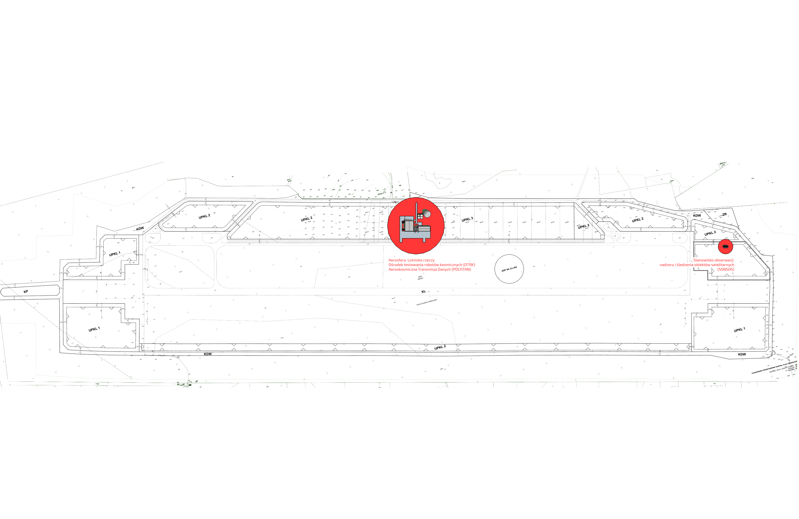
Infrastruktura B+R Politechniki Poznańskiej na Lotnisku w Kąkolewie
AEROSFERA Lotnisko rzeczy
OTRK
POLYITAN
SONSOS

Slide 10
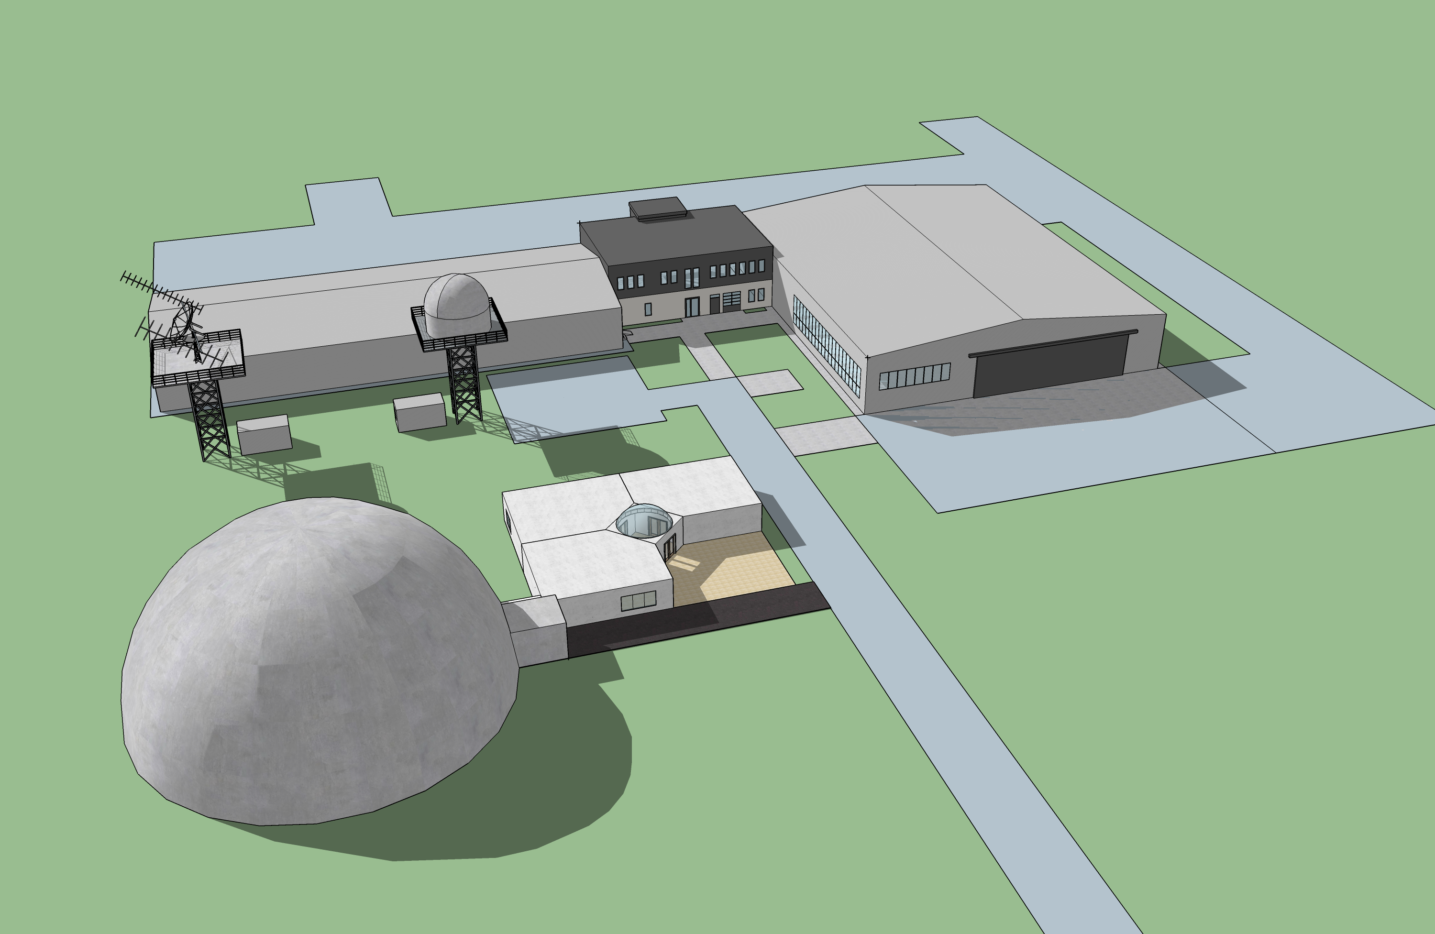
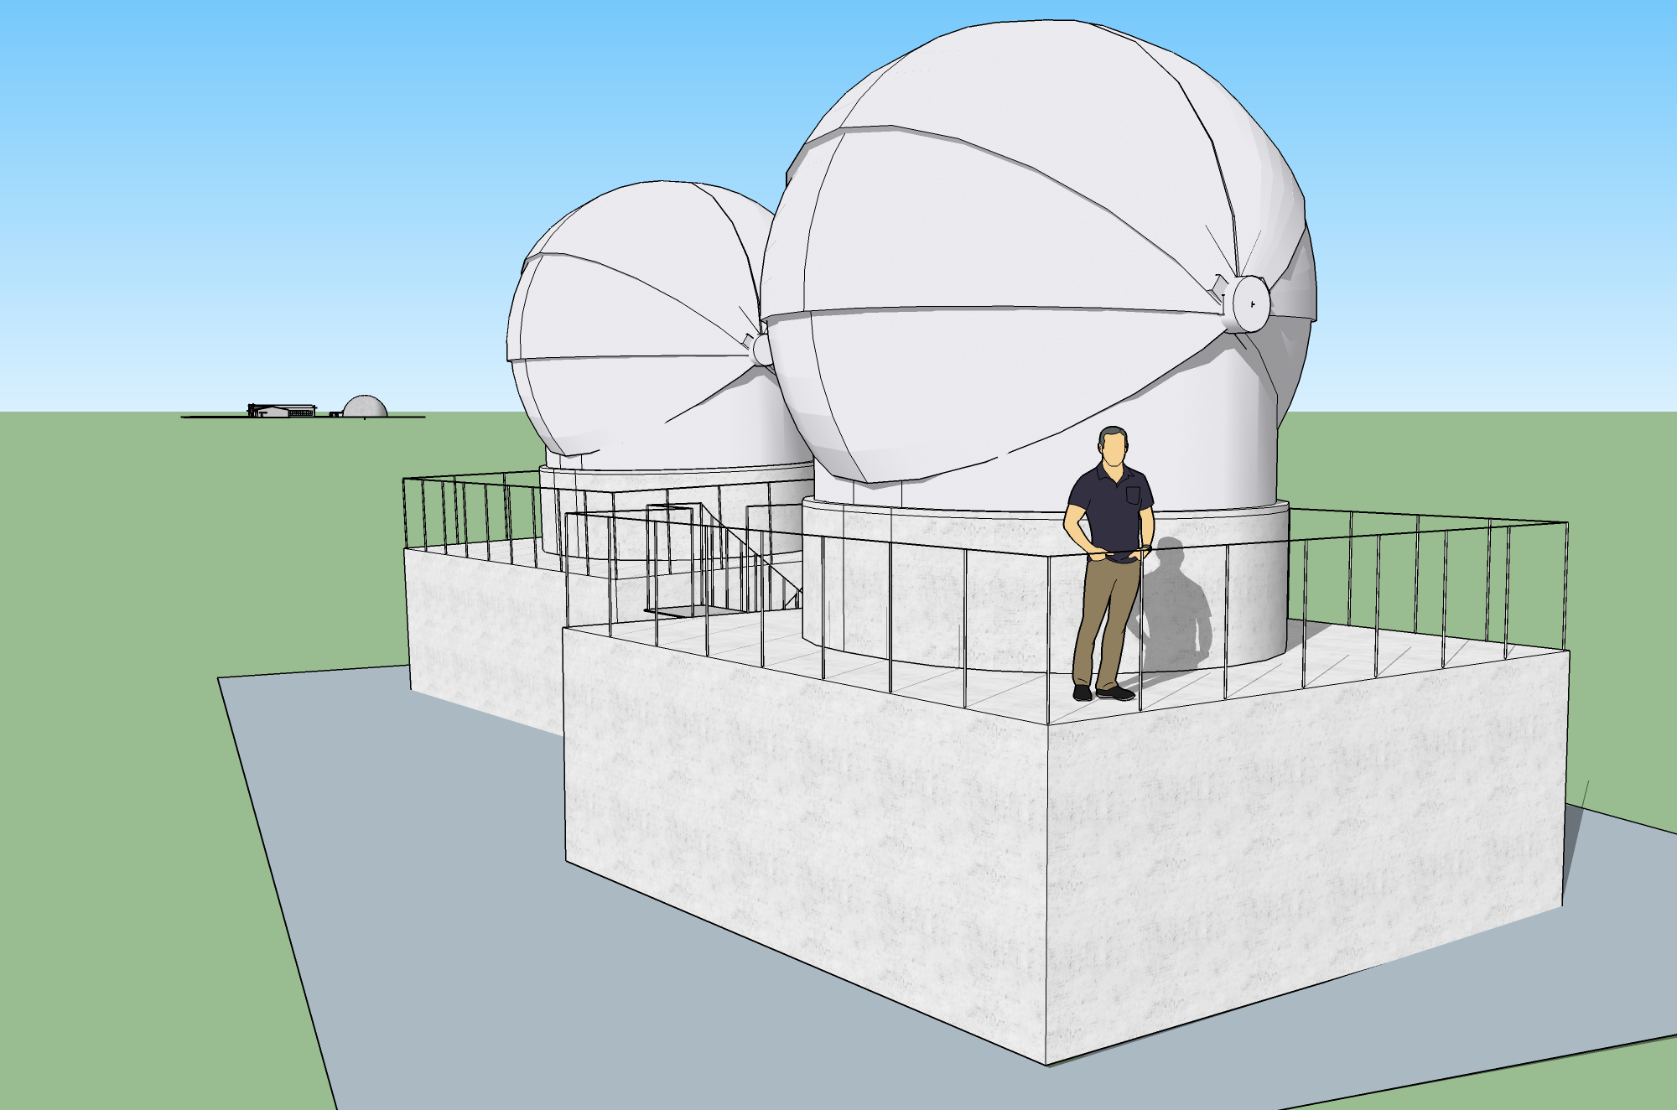
Infrastruktura B+R Politechniki Poznańskiej na Lotnisku w Kąkolewie

Slide 11
Projekty B+R wspierane przez WRPO i współpracę z Samorządem Województwa Wielkopolskiego budują innowacyjną przyszłość naszego regionu.
Filarem tej współpracy jest silne przekonanie władz samorządowych o kluczowej roli współpracy nauki i przemysłu jako wielkopolskiej odpowiedzi na wyzwania przyszłości.
Taka bliska i skuteczna współpraca jest nieocenioną wartością. Jest także rekomendacją dla podejmowania kolejnych wspólnych inicjatyw.

